Slide 1
第四单元——
创造形象 诗文有别

Slide 2
第17课 庖丁解牛
1
温馨晨读 鸡声茅店月，人迹板桥霜
2
自主积累 博观而约取，厚积而薄发
3
合作探究 奇文共欣赏，疑义相与析
4
文本拓展 掬水月在手，弄花香满衣

Slide 3
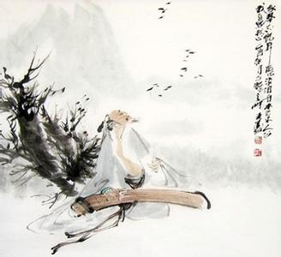
品赏作者
品味庄子
走近你，没有熟悉的词能修饰你睿智的笔触。眼冷心热
的你在凡尘中穿梭，梦里不停地构筑着赤子的社会。在这样
一个文化屈从政治的环境里，你是独树一帜的庄子，永远在
世人不可亵渎的境界中做着一个个美丽的梦。
你不求名利，不求富贵，面对朝堂之邀你仍可以兀自
悠闲垂钓。总是你明白，隐居是对清洁的放逐，你也只能居于山野。你对世俗的嘲弄也只是你无奈的伪装吧？

Slide 4
远离庙堂，走近江湖。你脱离了尘世的是是非非，构建着只属于自己的精神江湖。
如果说儒家是封建制度的产物，是有千万追逐名利的儒生顶起来的，那么你，庄子，是纯粹的，你的人格魅力在博大的中华文化中屹立不倒。
你如同迷宫般的思想吸引着我，指引着我，也影响着我。品味你，无论站在怎样的高度，都弥补不了云泥般的差距。
庄子，一轮孤月下守望的一株孤独的树，那是一种难以企及的妩媚。

Slide 5
修身名句
明 理
1．不登高山，不知天之高也；不临深溪，不知地之厚也。 ——《荀子》
赏读：不登上高山就不知道天有多高，不下深谷就不知道地有多厚。意思是事情如果不身临其境，就不知道它的真实情况。
2．知不足者好学，耻下问者自满。 ——林逋《省心录》
赏读：知道自己的不足并努力学习就是聪明的人，不好问又骄傲自满的人是可耻的。
3．公道达而私门塞矣，公义明而私事息矣。 ——《荀子· 君道》
赏读：公道畅通，那种只顾小个体或私人利益的事就杜塞了。公义倡明，那种只顾小个体或私人利益的事就熄灭了。

Slide 6
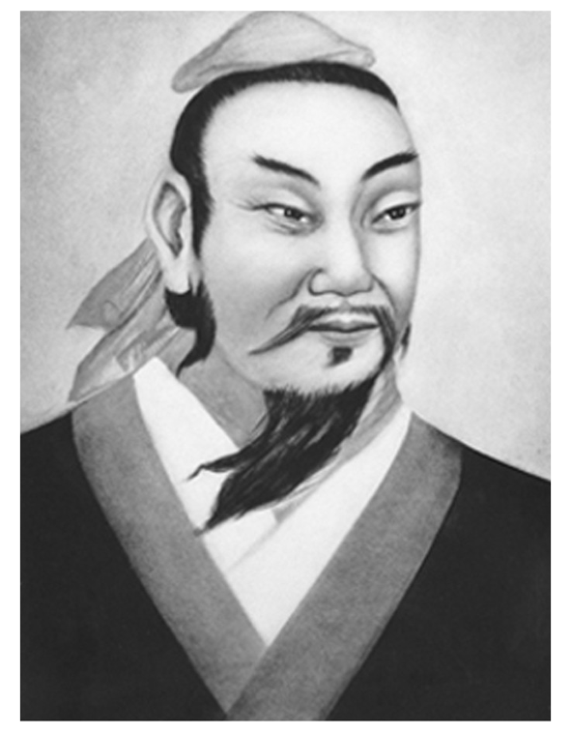
知识卡片
1．作家作品
庄子(约前369—前286)，战国时哲学家，名周(一说子沐)。汉族，宋国蒙(今河南商丘东北，一说今安徽蒙城县)人。原系楚国公族，楚庄王后裔，后因乱迁至宋国蒙。庄子是道家学派的代表人物，老子哲学思想的继承者和发展者，先秦庄子学派的创始人。庄子与道家始祖老子并称为“老庄”，
他们的哲学思想体系，被思想学术界尊为“老庄哲学”，然其文采更胜老子。庄子曾做过漆园吏，生活贫穷困顿，却鄙弃荣华富贵、权势名利，力图在乱世保持独立的人格，追求逍遥无恃的精神自由。唐开元二十五年庄子被诏号为“南华真人”，后人即称之为“南华真人”，被道教隐宗妙真道奉为开宗祖师，视其为太乙救苦天尊的化身。
代表作《庄子》被尊崇者演绎出多种版本，名篇有《逍遥游》《齐物论》等。

Slide 7
2．背景简介
庄子，战国时人，那是一个动荡但缤纷的年代，旧的经济结构被破坏，旧贵族阶级没落消亡，新兴的出租土地的地主阶级勃勃向上，士人学子们为了推行自己的学术见解，孜孜不倦地游走四方，这是中国历史大变动的时代，也是罕见的在思想上百家争鸣的时代。这就是《养生主》大的时代背景。作为诸子中的一员，传统上，庄子被视为没落的奴隶主阶级的代表，不甘于无声息地消亡，但不想也无能跟上时代，只能是无为无不为，在夹缝中求生存。

Slide 8

预习作业
1．字音识记
①庖丁( ) ②踦( ) ③砉然( )
④ 然( ) ⑤大窾( ) ⑥肯綮( )
⑦大 ( ) ⑧硎石( ) ⑨怵然( )
⑩ 然( )
páo yǐ huā
huō kuǎn qìnɡ
ɡū xínɡ chù
huò

Slide 9
2．古今异义
①依乎天理
古义：______________________ 今义：_____________________________________
②因其固然
古义：______________________ 今义：_____________________________________③虽然，每至于族
古义：______________________ 今义：_____________________________________
④虽然，每至于族
古义：______________________ 今义：_____________________________________
⑤所见无非牛者
古义：______________________ 今义：_____________________________________
(牛的)生理上的天然结构 天然的道理
指(牛体)本来(的结构) 一般指表示承认某个事实，引起下文转折
即使这样 表示转折
到了 表示达到某种程度或表示另提一事
没有不是 副词，只，不外乎

Slide 10

3．通假字
①砉然向然：_________________________________________
②善哉！技盖至此乎：_________________________________
③动刀甚微， 然已解：_______________________________
④善刀而藏之：_______________________________________
“向”通“响”
“盖”通“盍”
“ ”通“磔”
“善”通“缮”

Slide 11
4．一词多义
(一)虚词
(1)为
①庖丁为文惠君解牛 ( )
②吾见其难为 ( )
③视为止，行为迟 ( )
④如今人方为刀俎，我为鱼肉 ( )
⑤吾属今为之虏矣 ( )
⑥何故怀瑾握瑜而自令见放为 ( )
替、给
做
因为、由于
是
被
句末语气词，表示疑问或反诘，呢

Slide 12
(2)乃
①乃中《经首》之会 ( )
②断其喉，尽其肉，乃去 ( )
③问今是何世，乃不知有汉 ( )
④嬴乃夷门抱关者也 ( )
⑤家祭无忘告乃翁 ( )
(3)所
①肩之所倚 ( )
②某所，而母立于兹 ( )
③嬴闻如姬父为人所杀 ( )
④师者，所以传道受业解惑也 ( )
⑤此先汉所以兴隆也 ( )
副词，又
才
竟然
是
你的
助词
处所、地方
表被动
用来……的
……的原因

Slide 13
(4)乎
①技盖至此乎？ ( )
②进乎技矣 ( )
③依乎天理 ( )
④而况大 乎！ ( )
⑤恢恢乎其于游刃必有余地矣 ( )
疑问语气词，呢
相当于“于”，引出对象
相当于“于”，引出对象
表感叹语气，呢
用于形容词词尾，助词

Slide 14
(二)实词
(1)道
①臣之所好者道也 ( )
②师者，所以传道受业解惑也 ( )
③废先王之道，焚百家之言 ( )
④人道是，三国周郎赤壁 ( )
⑤怀其璧，从径道亡 ( )
⑥从骊山下，道芷阳间行 ( )
天道自然的规律
道理
思想，学说
说，谈论
路，道路
取道

Slide 15
(2)解
①庖丁为文惠君解牛 ( )
②其为惑也，终不解矣 ( )
③师者，所以传道受业解惑也 ( )
④天下土崩瓦解 ( )
⑤今有一言，可以解燕国之患 ( )
(3)族
①族庖月更刀，折也 ( )
②每至于族，吾见其难为 ( )
③士大夫之族 ( )
④族秦者秦也，非天下也 ( )
剖开
理解，懂得
解答，解释
分裂，涣散
解救，消除
众
(筋骨)交错聚结的地方
类
族灭

Slide 16
5．词类活用
①足之所履： ________________________________
②良庖岁更刀，族庖月更刀： __________________
③以无厚入有间： ____________________________
名词作动词，踩
名词作状语
形容词作名词，厚度

Slide 17
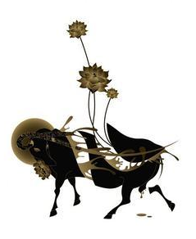
文本助读
这个寓言故事说明世上事物纷繁复杂，只要反复实践，掌握了它的客观规律，就能得心应手，运用自如，问题便迎刃而解。

Slide 19
重点突破
一、庖丁解牛的场面，在庄子的笔下，竟然成为一次神妙的音乐舞蹈艺术表演。请想一想，仅仅是技艺娴熟的表现吗？
提示 这一段描写极力渲染庖丁解牛的自然、和谐、优美，充满艺术气息。联系全文来看，庖丁之所以能够达到这种境界，是因为他熟知牛的自然生理结构，达到了“以神遇而不以目视”的层次，能够“依乎天理”，“因其固然”，“以无厚入有间”，“游刃有余”。庖丁的境界已经不仅是技艺娴熟的表现了。正如庖丁自己所言，这已经超过了一般的技艺层面，达到“道”的境界了。

Slide 20
二、庖丁解牛技术高超的原因是什么？我们可以从中得到怎样的启示？
提示 庖丁技艺高超的原因，从庖丁的话中可以得知：其一，对“道”的追求超过了对技术的追求(“进乎技矣”)。他不停留在掌握具体的“技”上，而是把探求“道”——解牛的规律——作为实践的目标；其二，不懈实践，在反复实践中积累经验，探求规律，运用规律。正因为如此，他由不懂规律(“目解全牛”)过渡到认识规律(“目无全牛”)，又飞跃到熟练运用规律(游刃有余)；其三，谨慎小心，尊重规律，“每至于族，吾见其难为，怵然为戒，视为止，行为迟。动刀甚微”，从来不骄傲大意。
庖丁解牛技艺的高超，并非天生而来，而是长期反复实践的结果。它说明：凡事只有经过反复实践，才能认识并掌握其客观规律，做起事来才能得心应手，运用自如。即使认识并把握了其客观规律，也不可马虎大意，掉以轻心，只有“怵然为戒”，谨慎从事，才能把事情做好。

Slide 21
三、文惠君说自己懂得了“养生之道”，解牛之道和这种养生之道有什么联系？
提示 虽然庖丁所好的“道”和文惠君所说的“道”(实质上也是庄周所讲的“道”)所指不一样，但在后者看来，社会如牛体，尽管矛盾复杂，斗争激烈，但总有间隙可寻，只要像庖丁那样，“以无厚入有间”，顺应环境，随俗沉浮，回避矛盾，就能保全性命，养护精神。这种消极颓废的处世之道，理所当然为今人所抛弃，其实这不是庖丁经验本身所固有的，而是道家借此来宣扬其人生哲学。今人则可从故事本身所反映的客观内容得到有益的启发。从两者的不同也能得到这样的启示：只有用唯物主义的观点分析客观事物，才能掌握科学的规律。

Slide 22

1．阅读延伸
忙里偷闲读庄子
卡夫卡的名作《变形记》中，主人公格里戈在噩梦中醒来，发现
自己已不是人，而是变成了一只硕大的甲虫。这种寓言式的情节，让
许多现代人顾影自怜，在现代文明的种种束缚下，时间的压缩感，空
间的囚禁感，与外界的疏离感，以及现实生活的逼迫感……百感交集，实在把人压得喘不过气来。庄周先生也有一个变形的梦，滋味却大不相同：
昔者庄周梦为蝴蝶，栩栩然蝴蝶也，自喻适志与！不知周也。俄然觉，则蘧蘧然周也。不知周之梦为蝴蝶与，蝴蝶之梦为周与！周与蝴蝶，则必有分矣。此之谓物化。

Slide 23
这个蝴蝶梦，不知有多少后人借以浇胸中块垒，被阐释得千奇百怪。庄周先生到底用意如何，自是见仁见智，但用它来化解现代社会的精神抑郁症，恰到好处。像蝴蝶一样不受空间的限制，不受时间的催促，优游自在地遨游四方，这种心境实在令人神往。
可惜人类在现代化的进程中，绝非像蝴蝶一样与自然界和谐共处，而是对自然环境的破坏与日俱增。这般情形如果让庄周先生瞧见了，一定会冷嘲热讽一番。在他心中，人和自然之间根本没有冲突，相反，彼此间表现着和谐的气氛。他有一套关于“三籁”的见解：天籁与地籁相应，地籁与人籁相应——自日月星辰，山河大地以至于人身也是一个大和谐。这套让人心仪不已的理论，可谓是后世“游于万化”的艺术精神和“返回自然”

Slide 24
的文学呼声的老祖宗，了不起！不仅如此，庄周先生还不止一次呼吁过人性要顺乎自然的规律。在他看来，举凡严刑峻法、仁义道德、功名利禄、知巧机变以及权谋术数，都是扭曲自然的人性，扼杀自发的个性。庄周先生的“自然”乃喻示着人性的自由伸展与人格的充分发展，不受任何外在力量的强制压缩或约束，如此，才能培养一个健全的自我。这样的发言如果让今天正不堪重负的中小学生听了，一定会报以热烈而又持久的掌声。
【赏析】 作者把外国小说和中国寓言的相关情节链接在一起，并巧妙地和现实生活结合起来，加深了故事所蕴含的意义，拓宽了故事的社会空间，想象丰富，独到新颖。

Slide 25
2．写作迁移
【角度一】 《庖丁解牛》告诉我们：做任何事情，只要反复实践，掌握了它的客观规律，就能得心应手，运用自如，问题便迎刃而解。
要想游刃有余，必须厚积而薄发，请你以“厚积薄发与游刃有余”为题写一篇文章。
【写作示例】
厚积薄发与游刃有余
我们不应该因为今日取得一点小小的成就，就在那儿沾沾自喜；也不能因为今天没有得到认同，就放弃自己内心的追求。只要我们坚持下去，一字一字地往下写，日积月累，我们离成功的彼岸就会越来越近。厚积才能薄发，以前老师不是常说，“机遇总是垂青于有准备的人”吗？我告诉自己，不要被眼前的小成就裹住了前进的步伐，更不要因为一点挫折失去了拼搏的勇气。相反，有些人急于求成，急功近利，因此常常失败。成功没有捷径，厚积薄发，方能游刃有余，才能走向成功。

Slide 26
【角度二】 “依乎天理，批大郤，导大窾，因其固然。”意思是说顺着牛体的肌理结构，劈开筋骨间大的空隙，沿着骨节间的空穴使刀，都是依顺着牛体本来的结构。
由此我们想到：人类社会充满着错综复杂的矛盾，人处世间，只有像庖丁解牛那样避开矛盾，做到顺应自然，才能保身、全生、养亲、尽年。
请以“规律”为话题写一个文章片断。

Slide 27
【写作示例】
遵循自然规律
庖丁在解牛时，总是按照牛身上的自然纹理，击打筋骨间的空隙，把刀引向骨节间的窍穴，只一用力，牛便解了。他抓住了办事中的精髓所在，既省力又高效。这说明按照事物本来的规律办事，抓住事物的本质，不仅能把事情办得又快又好，而且也会把付出的成本降到最低。
遵循自然的规律，它会给科学引领正确的方向，当门捷列夫用扑克牌排成最早的元素周期表时，在场的科学家鲜有认同。但当门捷列夫预测的元素一一被发现且性质相近时，门捷列夫对人们的惊奇却微微一笑：“这不过是自然的规律。”是啊，门捷列夫不过是发现了简单的自然规律，可正是遵循着这些自然规律，人们才发现了一个又一个未知的元素。

